Slide 1
Filozofia przyrody
Wykład I: Definicje i sylabusy
Prof. dr hab. inż. Grzegorz Karwasz
Uniwersytet Mikołaja Kopernika w Toruniu
Universita’ degli Studi di Trento
karwasz@fizyka.umk.pl
www.dydaktyka.fizyka.umk.pl

Slide 2
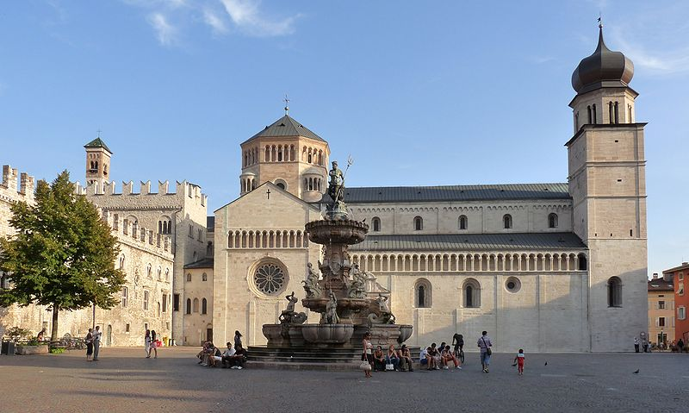
Katedra w Trento (1212-1321)
Adamo d”Arogno, z Como
Fontanna di Neptuna (1767)

Slide 3
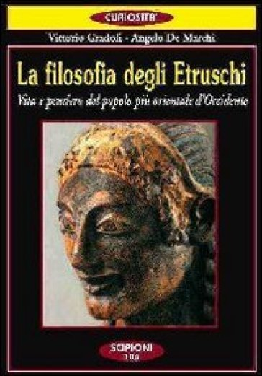
Filosofia di Etruschi
„Il popolo più orientale di popoli occidentali.”
E ancor oggi impossibile capire gli Etruschi senza calarsi nella loro „filosofia di vita” che e’ sempre una filosofia pratica e non teorica, che parte dal basso, dalla terra, por poi arrivare, alla fine, anche alla metafisicia, e non vicevera, come fanno invece i „sistemi” filosofici occidentali.
Impossibile capirli senza cimentarsi nel ragione secondo il loro modo: non partendo dalla logica e sillogismo, ma dall’osservazione degli astri e dei fulmini
Vittorio Gradoli, Angelo De Marchi,
La filosofia degli Etruschi.
Vita e pensiero del popolo piu’ orientale d’Occidente,
Scipioni 2012 Valentano (VT)

Slide 4
Filozofia: nauka najpotrzebniejsza
„Odkąd istnieje nauka, nie ustają wysiłku, aby wyjść poza rozważania częściowe i objąć w jednej nauce wszystko, co istnieje; nie ustają próby, by obok nauk specjalnych zbudować naukę, która da pogląd na świat: ta nauka była i jest nazywana filozofią.
To nauka, której zakres jest zatem ze wszystkich nauk najobszerniejszy i pojęcia najogólniejsze.
Jest to nauka o tym, co dla ludzkości najważniejsze i najcenniejsze.
Był okres, gdy tylko przyroda była przedmiotem filozofii, bo nie zwracano uwagi na żadne zjawiska poza przyrodniczymi.
Były okresy, gdy główny jej przedmiot stanowiły normy moralne, Bóg i dusza, bo tylko ich zbadanie wydawało się być ważne dla ludzkości.
Wł. Tatarkiewicz, Historia filozofii, t.1., str. 13.
Byli też myśliciele, którzy całą rzeczywistość traktowali jako wrażenie

Slide 5
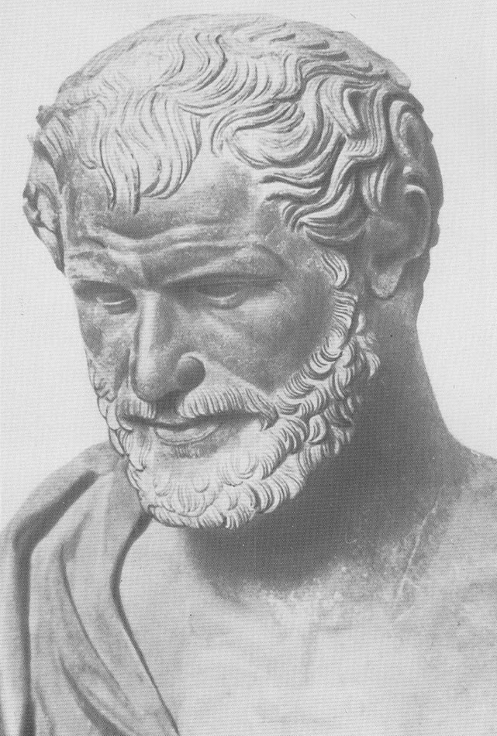
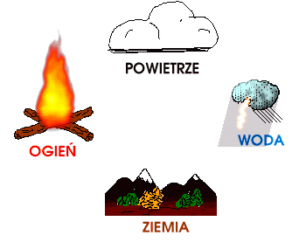
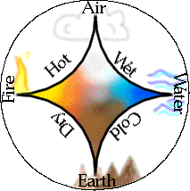
Już starożytni Grecy…
... si chiedevano,
- di cosa è fatto l'Universo
- E cosa lo mantiene intero?
Platone ↔ Democrito
-Divisibile?
-Atomico?
http://www.ifj.edu.pl/edukacja/things.html

Slide 6
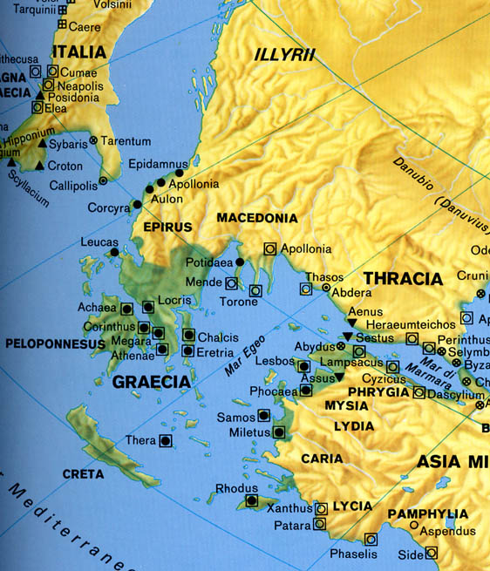
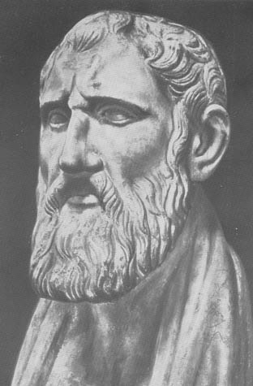
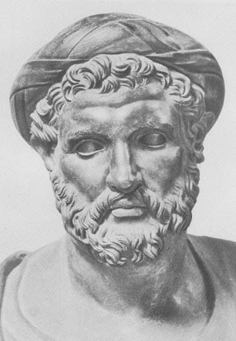
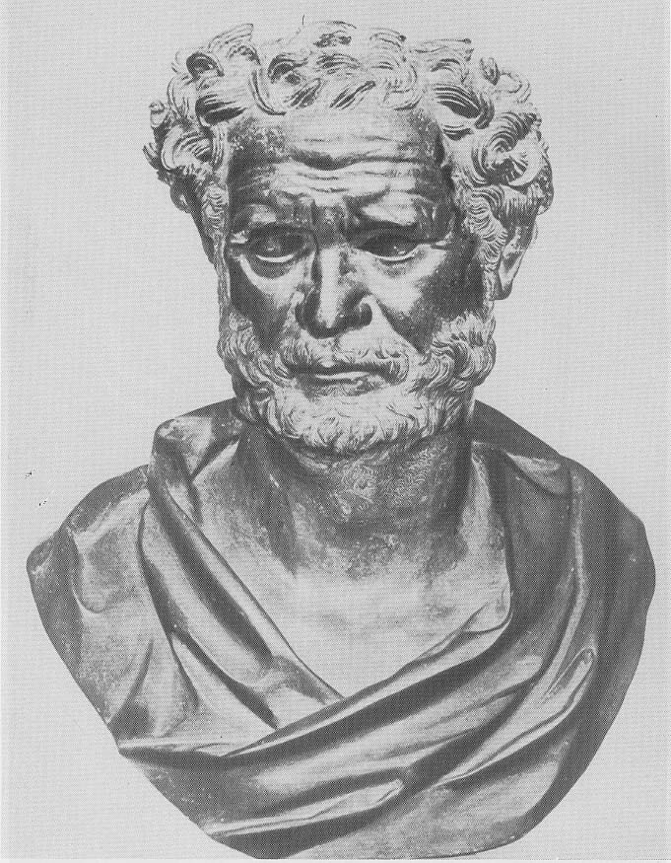
Demokryt z Abdery
Heraklit z Efezu
Zenon z Elei
Pitagoras z Samos
Tales z Miletu
…

Slide 7
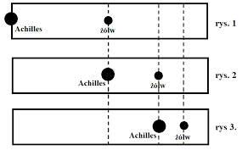
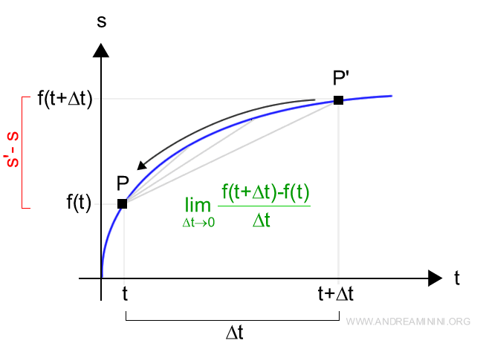
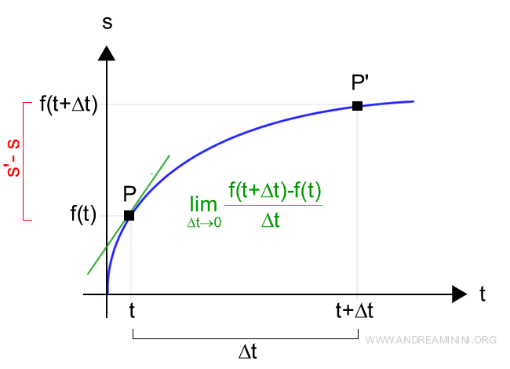
Zenon z Elei (490-430 p.n.e.)
Paradoksy Zenona: Achilles nie dogoni żółwia → szereg geometr.
1 + ½ + ¼ + 1/8 + ...= ?
q = ½
S = a₁ / (1-q) = 1/ (1- ½ ) = 2
„szereg geometryczny zbieżny”
lecąca strzała stoi w powietrzu → rachunek różniczkowy
https://www.andreaminini.org/matematica/calcolo-differenziale/

Slide 8
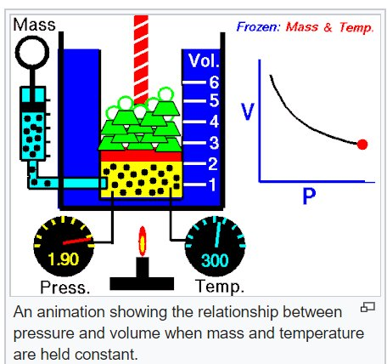
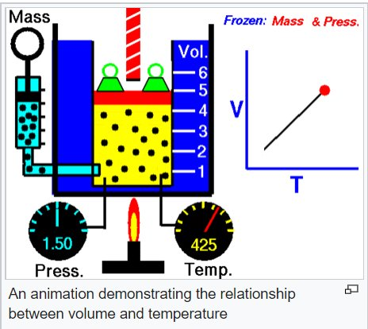
pV=nRT
Jest to tak piękny wzór, że warto nad nim się chwilę zastanowić.
n i R to stałe, więc mamy związek pV~T
W matematyce powiedzielibyśmy, że:
p jest proporcjonalne do T (przy stałym V)
V jest proporcjonalne do T (przy stałym p)
p i V są odwrotnie proporcjonalne (T = const)
T=const
p=const
Animacje: https://en.wikipedia.org/wiki/Boyle%27s_law

Slide 9
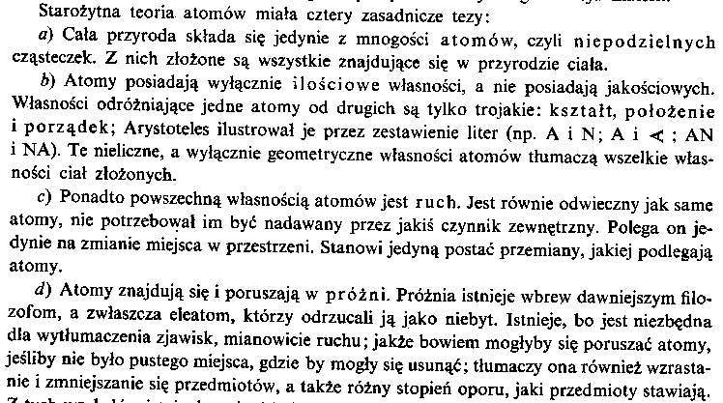
Demokryt (I)
Prof. W. Tatarkiewicz, Historia Filozofii, Lwòw, 1933

Slide 10
Demokryt i atomiści
- Czy jest coś mniejsze niż atomy?
Tak! Elektrony i protony
- A mniejsze niż protony?
Tak! Kwarki.
- A od kwarków?
Hmm… Od czasów E=mc² Einsteina nie ma sensu „mniejsze” i „większe” bo wszystko (no, prawie)
może powstać za wszystkiego.

Slide 11
Arystoteles: teologia, czyli „nauka najwyższa”
„Muszą więc istnieć trzy filozofie teoretyczne: matematyka, fizyka i to, co możemy nazwać teologią, ponieważ jest rzeczą oczywistą, że jeśli boskość jest gdzieś obecna, to jest obecna w rzeczach tego rodzaju. [tj. w rzeczywistości niematerialnej]
A najwyższa nauka musi zajmować się najwyższym rodzajem. Tak więc, podczas gdy nauki teoretyczne są bardziej pożądane niż inne nauki, ta jest bardziej pożądana niż inne nauki teoretyczne.” (Arystoteles, Metafisica, 1026a, 18-26)

Slide 12
Arystoteles: czwarta przyczyna
Cztery przyczyny (materia, forma, wykonawca i cel) zdefiniowane przez Arystotelesa są zwykle związane z metafizyką; w rzeczywistości wszystkie przyczyny, w tym czwarta, teleologiczna, pojawiają się już w Fizyce. Krótko mówiąc, przyczyna, w sensie celu, jest "tym, z powodu którego" coś się dzieje, staje, zanika, zmienia. Na przykład zdrowie jest celem chodzenia". (Fizyka 194b, 35 – 195a,1).
„W czwartym wreszcie znaczeniu nazywa się przyczyną cel, czyli przyczynę celową, np. zdrowie jest przyczyną spaceru; dlaczego spaceru, pytamy? „Ażeby spacerujący był zdrów”; mówiąc tak sądzimy, iż wskaza-liśmy przyczynę. To samo można powiedzieć o tym wszystkim, co wpra-wione w ruch przez rzecz różną od siebie stanowi czynnik pośredni od siebie stanowi czynnik pośredni między ruchem i celem, np. dla zdrowia: schudnięcie, przeczyszczenie, lekarstwa czy instrumenty chirurgiczne. Wszak powyższe rzeczy istnieją ze względu na cel, różniąc się między sobą tym tylko, że jedne są działaniami a drugie narzędziami. Na tyle [tj.na cztery wymienione w poprzednich paragrafach] zapewne sposobów bywa używany wyraz „przyczyna”. (Arystoteles, Fizyka, PWN, str. 94)
Podkreślenie autora: świat nie musi być notorycznie „popychany”, o ile zdąża do właściwego celu.

Slide 13
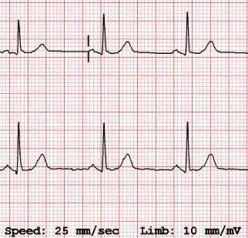
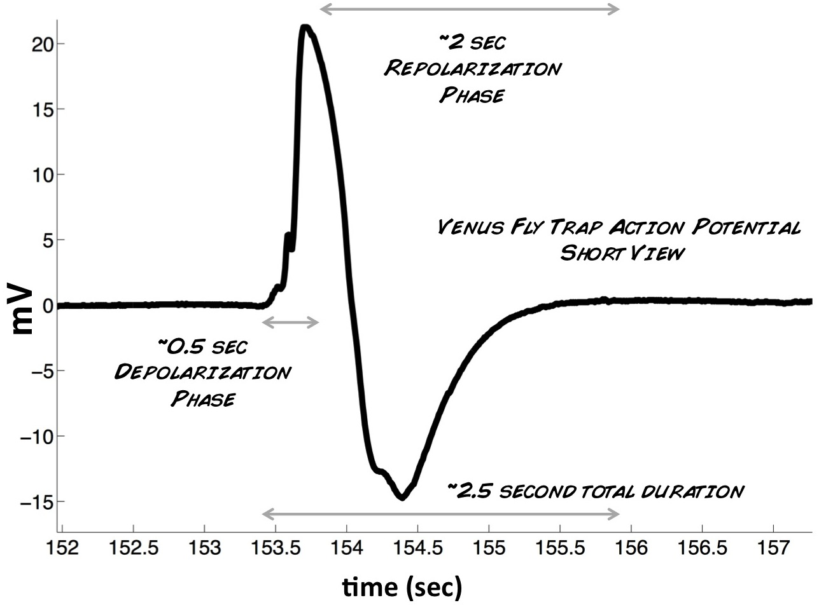
Humans/ Animals/ Plants
G. Chiarenza, Italian J. Neurological Science, 1990
Movement-related brain macropotentials
Aristotle’s Three Souls in Modern Science: Re-reading De Anima / Las tres almas de Aristóteles en la ciencia moderna: releyendo el De Anima
Grzegorz Piotr Karwasz
Cauriensia 13:429-458 (2018)

Slide 14
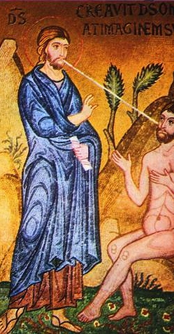
Anima is smth more godlike
„But intellect [mind] would seem to be a substituting essence implanted in the soul, and not to corrupt. [...] Understanding and thinking, then, decay with the decay of something else within. Understanding itself can not be affected. [...] (408b, 20)
But perhaps intellect is something more godlike (θειότερόν) and unalterable. ” (408b, 30, p.124)
= Se si legge il testo senza pregiudizi, e si tengono presenti i cc. 4 e 5 del III libro, non si puo’ negare, che esso concordi sostanzialmente con la dottrina professata da Aristotele nelle opere pubblicate, dell’immortalita’ dell’anima umana. [G. Movia]
Gli soffiò nelle narici un alito vitale e l’uomo diventò una creatura vivente

Slide 15
Filozofia starożytna…
„Te cztery właściwości były źródłem starożytnego poglądu na świat. Jeśli nawet zdarzały się odchylenia od zasadniczej postawy, to były zbyt słabe, by wytworzyć pogląd na świat innego typu.
Wprawdzie zetknięcie się z poglądami Wschodu, jakie dokonało się pod koniec starożytności, zachwiało tradycyjną postawą myśli greckiej, ale i ono nie zdołało jej przezwyciężyć.
Zmiany dokonali dopiero myśliciele chrześcijańscy. Choć w niezmiernej ilości spraw korzystali z helleńskiej filozofii, ale - przezwyciężyli obiektywizm, intelektualizm, uniwersalizm, finityzm starożytny.
Toteż pojawienie się chrześcijaństwa, będące bez znaczenia dla rozwoju nauk szczegółowych, w dziejach filozofii było datą przełomową.” (str. 172).
I tak, dziś, dzielimy dzieje świata, nie tylko filozofii, na BC i AD

Slide 16
Św. Augustyn
Pan Bóg stworzył świat...
4.1. Świat jest największy z rzeczy widzialnych. Pan Bóg jest największy z rzeczy niewidzialnych. Dostrzegamy istnienie świata, w istnienie Boga wierzymy. I wierzymy, że Bóg stworzył świat ponieważ nikt nie może dostarczyć dowodu, jeśli nie sam Bóg. Gdzie usłyszeliśmy Jego głos? W żadnym miejscu wśród wielu tak dobrze, jak w Piśmie Świętym, o którym powiedział Prorok: Na początku Bóg stworzył niebo i ziemię. Ten prorok nie był obecny, kiedy Bóg stworzył niebo i ziemię, ale była tam mądrość Pana Boga, poprzez którą zostały stworzone wszystkie rzeczy.
„Państwo Boże,” święty Augustyn, tłum. z wł. GK.

Slide 17
Św. Tomasz: zróżnicowanie materii
Jasno też wynika z powyższego, że przyczyną zróżnicowania rzeczy nie jest zróżnicowanie materii. [...] Zatem materia nie jest przyczyną zróżnicowania w rzeczach, jakie Bóg stworzył. [...]
Otóż formy nie mają istnienia ze względu na materię, lecz raczej materie ze względu na formy.
Zatem również formy [orbitale elektronowe] nie dlatego są zróżnicowane, że materie są zróżnicowanie, lecz raczej dlatego zostały utworzone zróżnicowane materie, aby odpowiadały zróżnicowanym formom.
Compedium Theologiae, art. 71

Slide 18
Pięć dowodów (via) na istnienie Boga
Piąta droga wzięta jest z kierowania wszechświatem. Widzimy bowiem, że pewne rzeczy pozbawione rozumu, mianowicie ciała naturalne, działają dla jakiegoś celu. To widoczne jest z tego, że zawsze, albo bardzo często, w ten sam sposób działają, aby dojść do tego, co jest najlepsze. Stąd jasne jest, że nie przez przypadek, lecz z zamiaru dochodzą do celu. To zaś, co nie ma poznania, nie dąży do celu inaczej, jak tylko kierowane przez kogoś poznającego i rozumnego, jak strzała przez łucznika. Istnieje tedy coś rozumnego, przez co wszystkie rzeczy naturalne kierowane są do celu, a to nazywamy Bogiem

Slide 19

St. Thomas: Evil is the lack of good, not evil per se
As the term “good” signifies perfect being, so the term “evil” signifies nothing else than privation of perfect being. (q.114)
As a result, nothing can be essentially evil, since evil must always have as its foundation some subject, distinct from it, that is good. (q.117)
[...] we may speak of evil in both senses: that is, by reason of a defect [peccatum] in the thing itself (thus blindness is a certain evil in an animal), and by reason of a defect in a creature’s action (thus lameness connotes action [walking] with a defect) (q.119)
But if such a defect occurs in voluntary actions, it is called not only fault, but sin (culpa). For in this case the voluntary agent, being master of his own action, deservedly draws blame and punishment on himself. (q.120)
Compendium Theologiae, https://isidore.co/aquinas/english/Compendium.htm
S. Thomae Aquinatis Theologie, Pars I-II

Slide 20
Bacon: to chyba sam diabeł sprawił
A ponieważ prawdziwa równonoc ciągle się przesuwa, tak że około roku 1481 będzie V Idus Martii (5 Marca) i tak przesuwając się dalej w kierunku do początku marca i poza marzec, według wyliczeń kalendarza […] jest rzeczą konieczną, by Wielkanoc była około początków marca lub w lutym, i tak będzie się posuwać naprzód [precesja]
A to jest absolutnie niemożliwe, gdyż […] prawdziwy początek Wielkiego Postu Czterdziestodniowego przesunie się naprzód, i w ten sposób w prawdziwym i faktycznym okresie Wielkiego Postu chrześcijanie jeść będą mięso, co jest najbardziej absurdalne.
Są to rzeczy straszne same w sobie i tym bardziej są jeszcze one nadzwyczaj głupie i warte wyśmiania, gdyż to chyba sam diabeł sprawił, iż przydarzyło się to Kościołowi, na skutek jego ignorancji i niedbalstwa.
(Roger Bacon, Dzieło większe, IV [D] 1267)

Slide 21
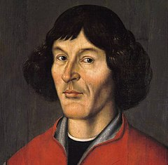
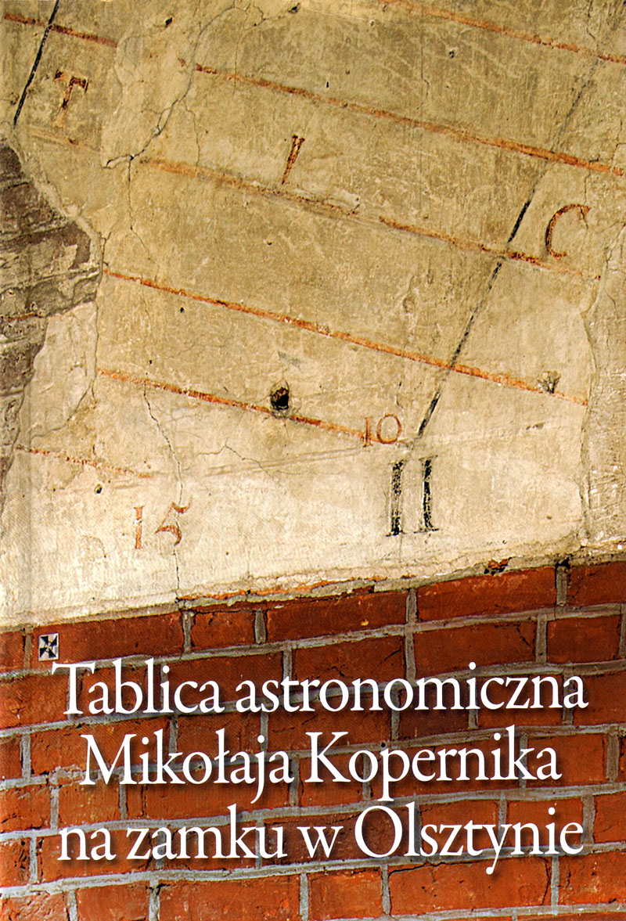
Kopernik: zasada względności
Dlaczego nie mamy powiedzieć jasno, że to zjawisko codziennego obrotu jest na niebie czymś pozornym, a na Ziemi rzeczywistością i że rzecz ma się tutaj tak właśnie, jak to wyraził Eneasz, gdy mówi u Wergiliusz: „My odbijamy od portu, a ląd się cofa i miasta”?
Bo gdy okręt płynie po spokojnym morzu, wszystko, co jest na zewnątrz, widzą płynący na nim ludzi tak, jakby właśnie to poruszało się na podobieństwo ruchów okrętu, a – na odwrót – zdaje im się, że sami ze wszystkim, co jest z nimi, stoją w miejscu.
Tak samo bez wątpienia może się mieć rzecz w wypadku ruchu Ziemi i sprawiać wrażenie, że to cały obraca się świat.

Slide 22
Kopernik (1543): Porządek sfer niebieskich
Odnaleźliśmy zatem w tym porządku zadziwiający ład świata i ustalony, zharmonizowany związek między ruchem a wielkością sfer, jakiego w inny sposób odkryć niepodobna.
Bo o tym, że nawet od najwyższej z planet, to jest od Saturna, jest jeszcze ogromnie daleko do sfery gwiazd stałych, przekonują nas ich migoczące światła. Tą cechą najbardziej się one odróżniają od planet i ona też – jak być powinno – stanowi największą różnicę pomiędzy ciałami poruszającymi się a nieruchomymi.
Tak zaprawdę jest to boskie arcydzieło Istoty Najlepszej i Największej! (s.23)

Slide 23
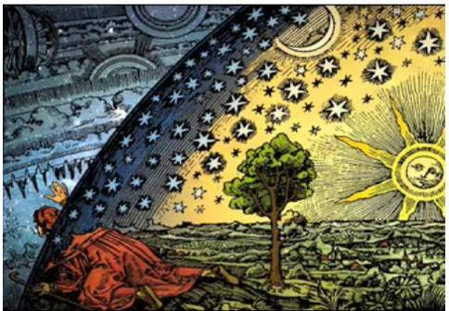
Ziemia, jakkolwiek bardzo wielką jest bryłą, żadnego nie ma
porównania z wielkością nieba…
[…] że cały świat się obraca, którego granic nie znamy,
ani ich nawet znać nie możemy,
Nicolaus Copernicus, De revolutionibus, Norimberga, 1543

Slide 24
Galileo (1610): Nauka a religia

Slide 25
Izaak Newton, Matematyczne zasady filozofii przyrody, wyd. II (Scholium generale)

Slide 26
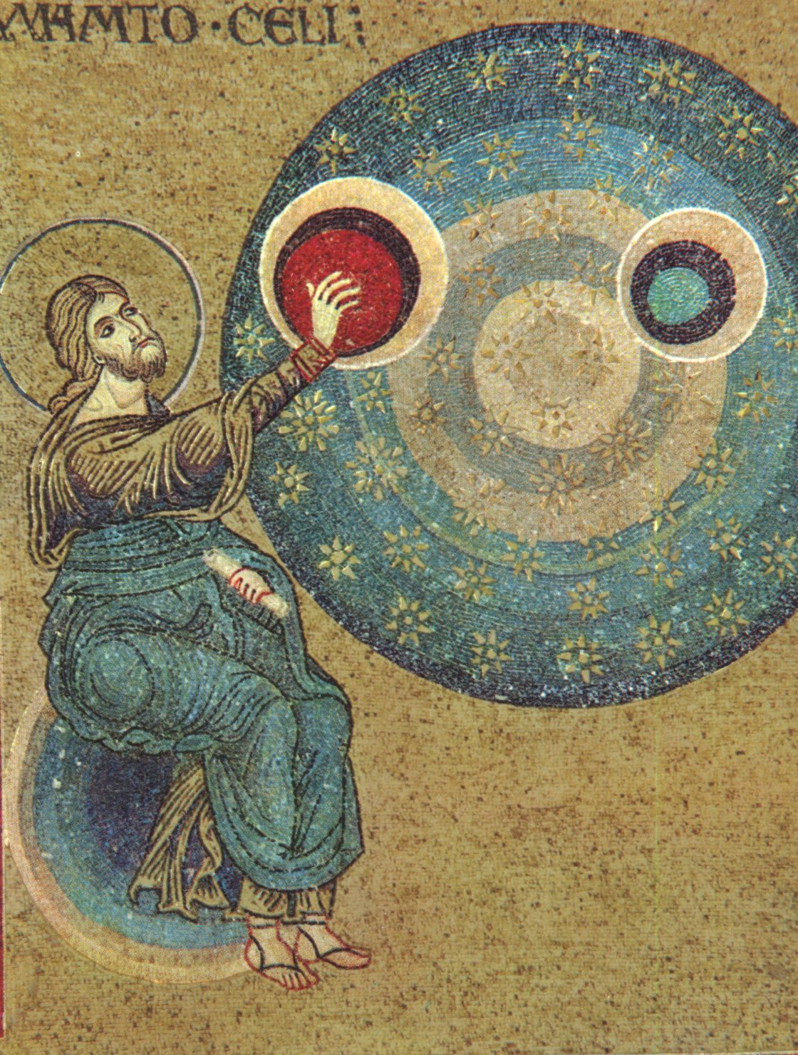
„Uproszczona opowiastka” (4!)
«Niechaj powstaną ciała niebieskie, świecące na sklepieniu nieba, aby oddzielały dzień od nocy»
Katedra w Monreale, Sycylia,
XII wiek

Slide 27
Syllabus (2022, © Ks. dr Liberski)
Czym zajmuje się filozofia przyrody? Koncepcje filozofii przyrody. Podstawowe zagadnienia przedmiotu.
Jak zbudowany jest wszechświat? Gwiazdy, planety, galaktyki.
Układ słoneczny.
Zasada świata według wczesnych filozofów greckich.
Filozoficzny mit o stworzeniu. Platońska wizja przyrody.
Fizyka Arystotelesa.
Geocentryczne modele wszechświata.
Średniowieczna filozofia przyrody.
Mikołaj Kopernik i jego odkrycie.
Newton. Matematyczne zasady filozofii przyrody.
Mechanicyzm Kartezjusza.
Wizja świata Leibniza.
Kant. Aprioryczne warunki nauki o przyrodzie.
© Ks. Dr A. Liberski

Slide 28
Syllabus (2022)
Whitehead. Wszechświat jako proces.
Otwarty wszechświat Poppera.
Teorie o pochodzeniu wszechświata.
Model Wielkiego Wybuchu i jego konsekwencje.
Stworzenie a Teoria ewolucji.
Zasada Antropiczna.
Czym jest czas i przestrzeń.
Teoria względności Einsteina.
Natura materii.
Determinizm – indeterminizm. Przyczynowość i celowość świata przyrody.
Spojrzenie na wszechświat oczami A. Einsteina, W. Heisenberga, S. Hawkinga i M. Hellera
© Ks. Dr A. Liberski

Slide 29
Skrypt (2022)
Zagadnienia „transwersalne”:
Czas i przestrzeń
Determinizm i indeterminizm
Przyczynowość i celowość
Zasada antropiczna
Matematyczność przyrody
Ewolucja i pochodzenie życia
© Ks. Dr A. Liberski

Slide 30
P.S. „Ostateczne wyjaśnienia wszechświata” (X. prof. Michał Heller)
„Drzemie w nas potężny, ale nie do końca zrozumiał instynkt rozumienia. Chcielibyśmy wszystko do końca pojąć, wyjaśnić, udowodnić. Żeby nie było nic, co by nie pozostawało bez racji, i to racji usuwające wszelki niepokój wątpienia, wszelkie znaki zapytania.
Im rzecz donioślejsza, tym bardziej chcemy ją wyjaśnić, zlikwidować jakikolwiek cień podejrzenia, że mogłoby być inaczej. Taka tęsknota do „ostatecznych wyjaśnień” sama nie jest do końca zrozumiała, a gdy chcemy ją zrozumieć, nieuchronnie narzuca się pytanie: co to znaczy «rozumieć».”
M. Heller, Ostateczne wyjaśnienia wszechświata, Universitas, Kraków, 2008
Zadanie domowe: skąd u człowieka taka tęsknota do zrozumienia świata?
Dla poparcia Twojego zdania, zacytuj dowolnego myśliciela.

Slide 31
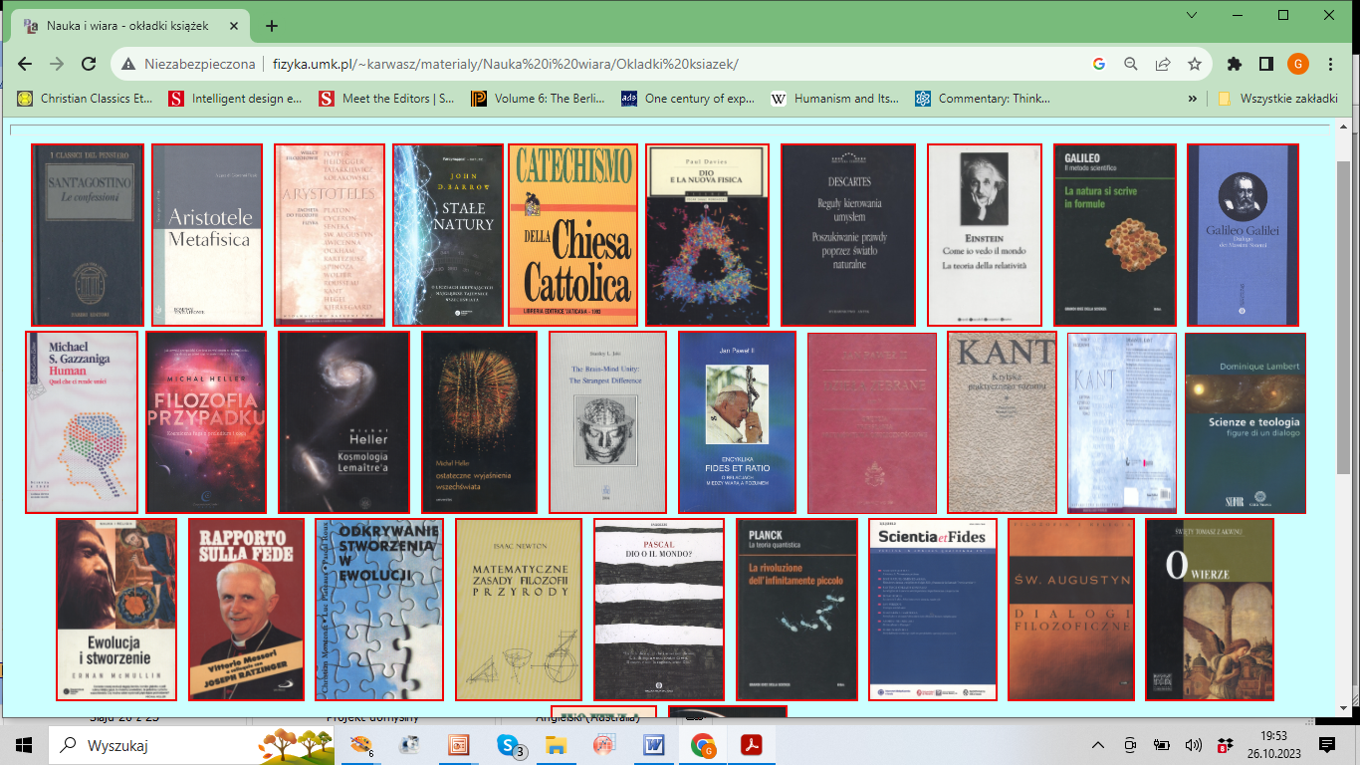
Materiały: 2. Przegląd literatury
http://fizyka.umk.pl/~karwasz/materialy/Nauka%20i%20wiara/Okladki%20ksiazek/

Slide 32
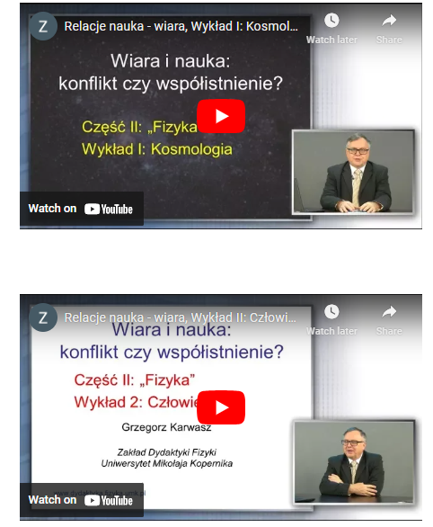
Materiały: 3. Wykłady nagrane
„node” 738

Slide 33
Materiały: 1. „Scienza e Fede”

